Slide 1
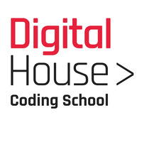
Introdução a Informática
Aula 1 - Introdução
Prof. Anayran de Azevedo

Slide 2
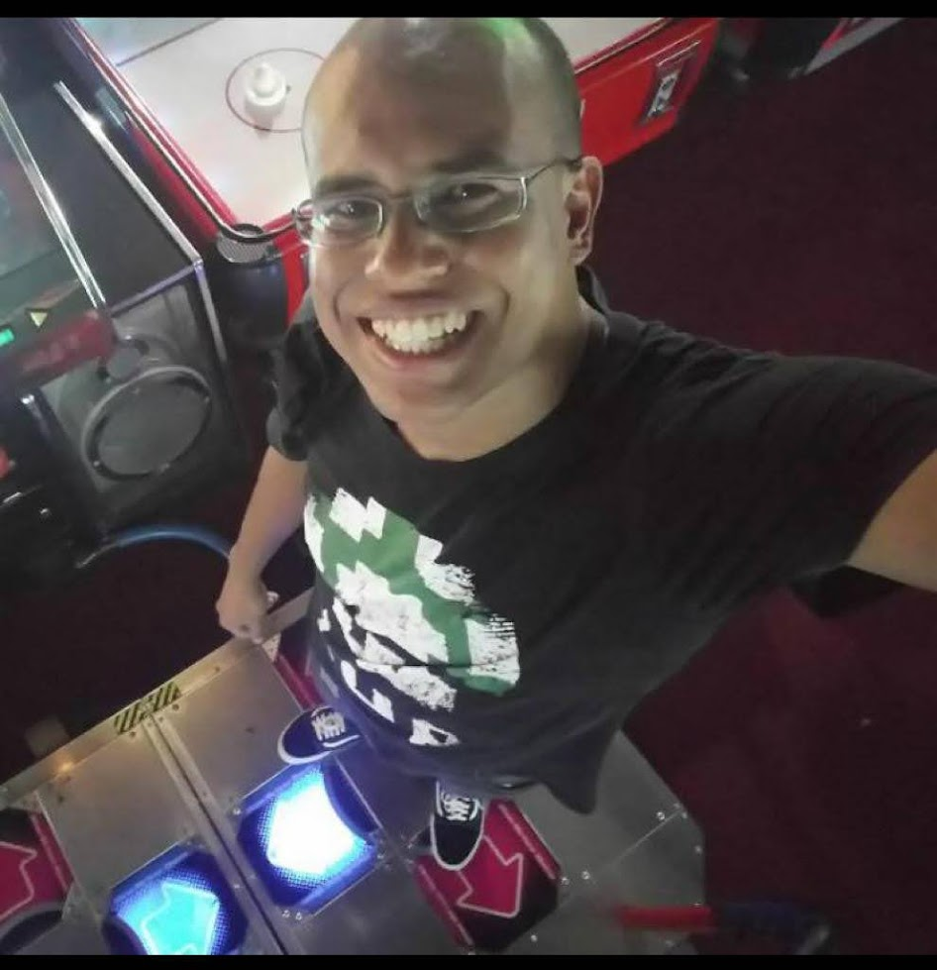

Introdução (do prof.)
echo “Olá mundo!”
Quem sou eu?
De onde eu vim?
O que faço da vida?
Onde eu vim parar?

Slide 3
Ementa da matéria
Módulo 1: Imersão
Aula 1: Introdução
Aula 2: Interfaces de usuário
Aula 4: Git
Aula 5: Github
Módulo 3 : Ferramentas de trabalho
Aula 14: Linguagens, Paradigmas de Programação e Máquinas Virtuais
Módulo 5: Evitando o Naufrágio
Aula 23: Ameaças e Segurança informática
Aula 25: Ética da Informática
Aula 26: Ética da Informática
Módulo 4: Navegando na internet
Aula 16: Redes
Aula 17: Protocolos de internet 1
Aula 19: Protocolos de internet 2
Aula 20: Protocolos de internet 3
Módulo 2: Hardware e Software
Aula 7: Introdução
Aula 8: Interfaces de usuário
Aula 10: Git
Aula 11: Github

Slide 4
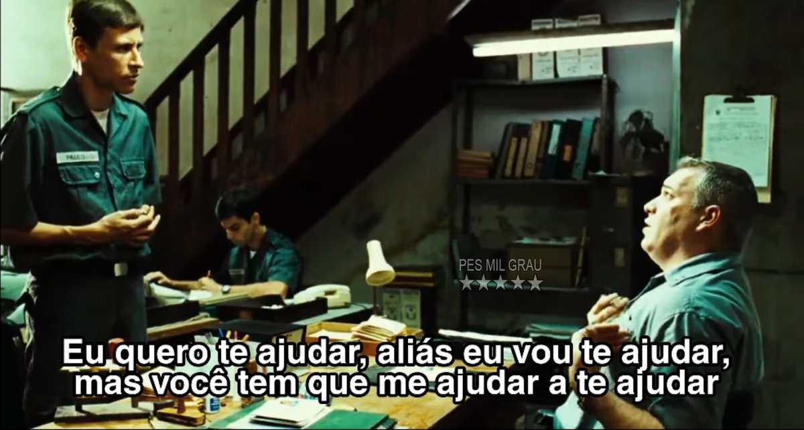
COMBINADO NÃO SAI CARO!

Slide 5
Introdução

Slide 6
Introdução
História da informática
Glossário técnico
Hardware:
Núcleo Base
Periféricos
Software:
Linguagem de máquina
Assembly
Linguagem de alto nível
Software livre x aberto x proprietário
Interfaces de usuário

Slide 7
O QUE É COMPUTAÇÃO?
Notes:
A computação pode ser definida como a busca de solução para um problema a partir de entradas (inputs), de forma a obter resultados (outputs) depois de processada a informação através de um algoritmo.^{[1]}

Slide 8
O que é a computação?
A computação pode ser definida como a busca de solução para um problema a partir de entradas (inputs), de forma a obter resultados (outputs) depois de processada a informação através de um algoritmo.^{[1]}

Slide 9
E QUANDO A COMPUTAÇÃO FOI CRIADA?

Slide 10
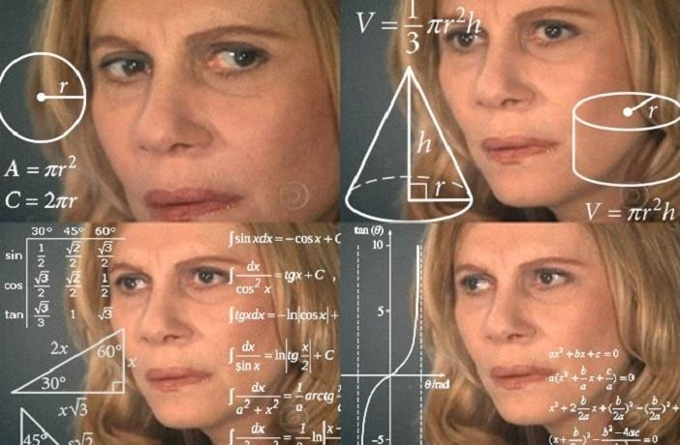
E QUANDO A COMPUTAÇÃO FOI CRIADA?
Quando a humanidade criou o conceito de matemática.

Slide 11
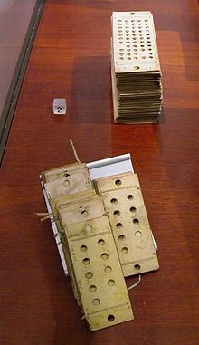
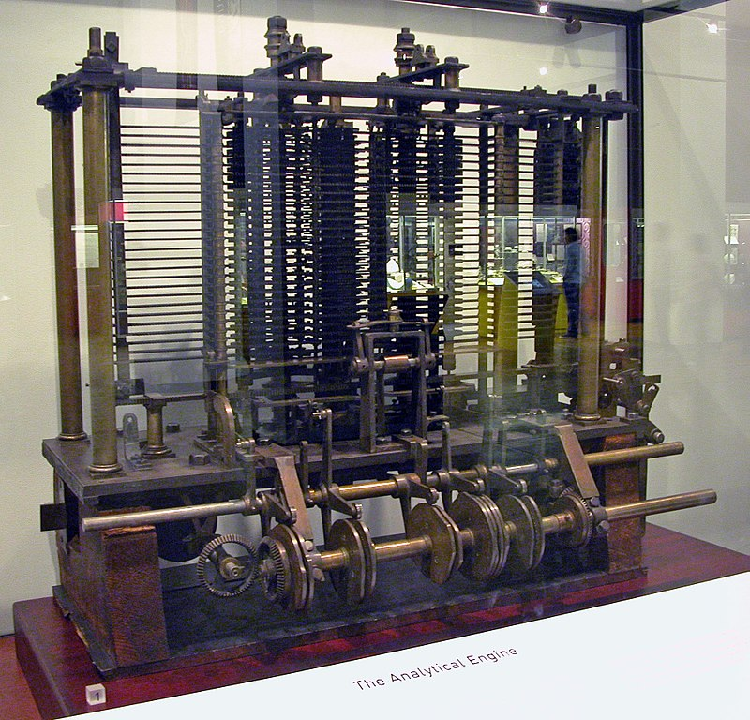
Pais da computação
Charles Babbage e Condessa Ada Lovelace;
Charles, criador do primeiro hardware (em teoria);
Ada, criadora do primeiro software (na prática!);
Avançada demais para a época.

Slide 12
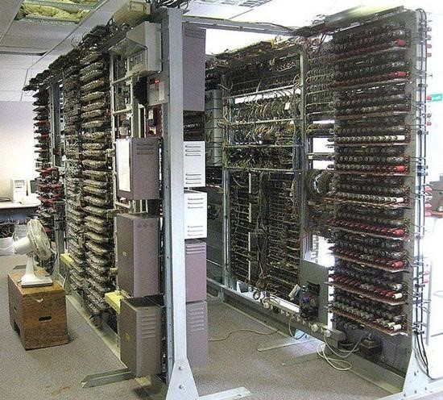
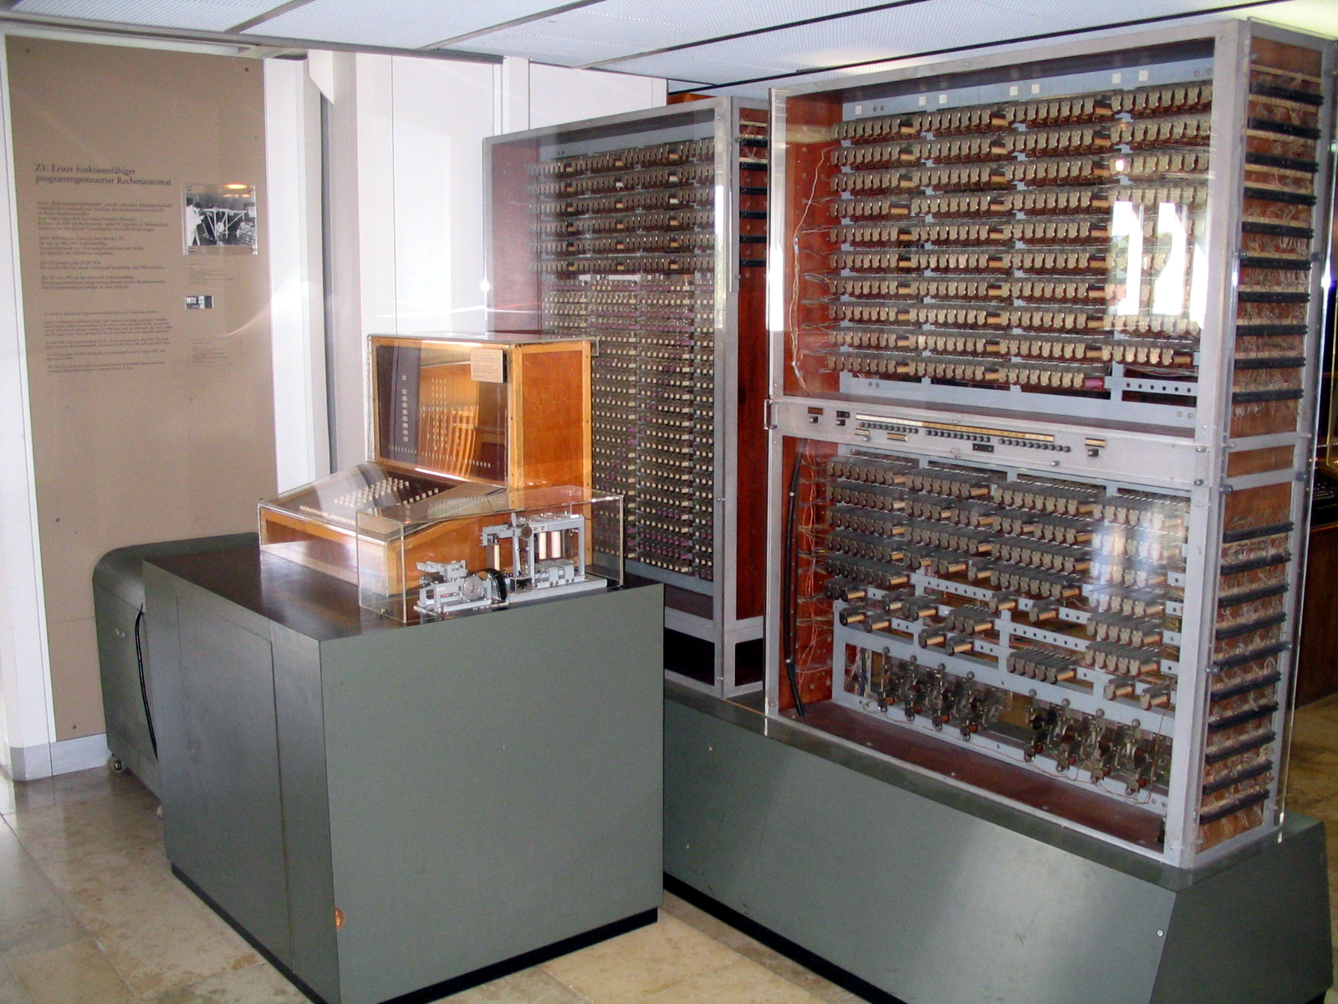
Pais da computação
Alan Turing (criador da teoria usada até hoje);
Konrad Zuse (criador do primeiro computador elétrico, o Z3);
John von Neumann (criador da Arquitetura de Von Neumann, usada até hoje)

Slide 13

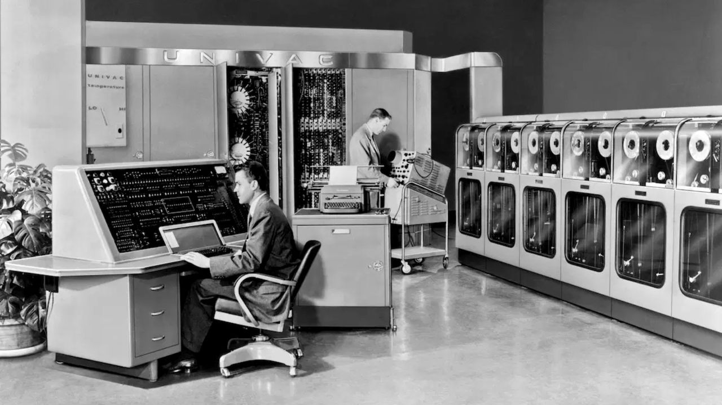
História

Slide 14
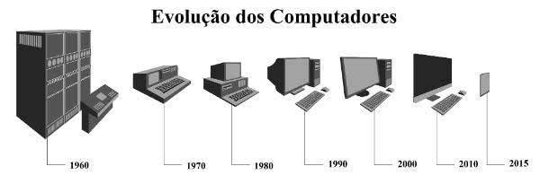
Evolução

Slide 15
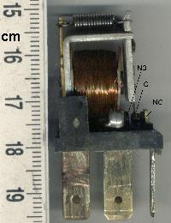
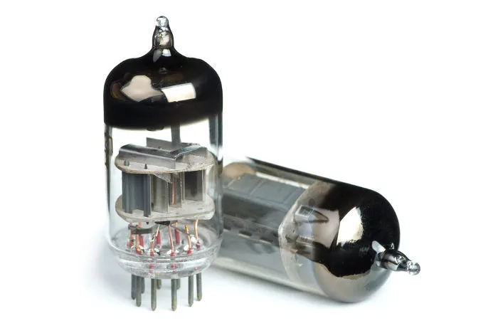
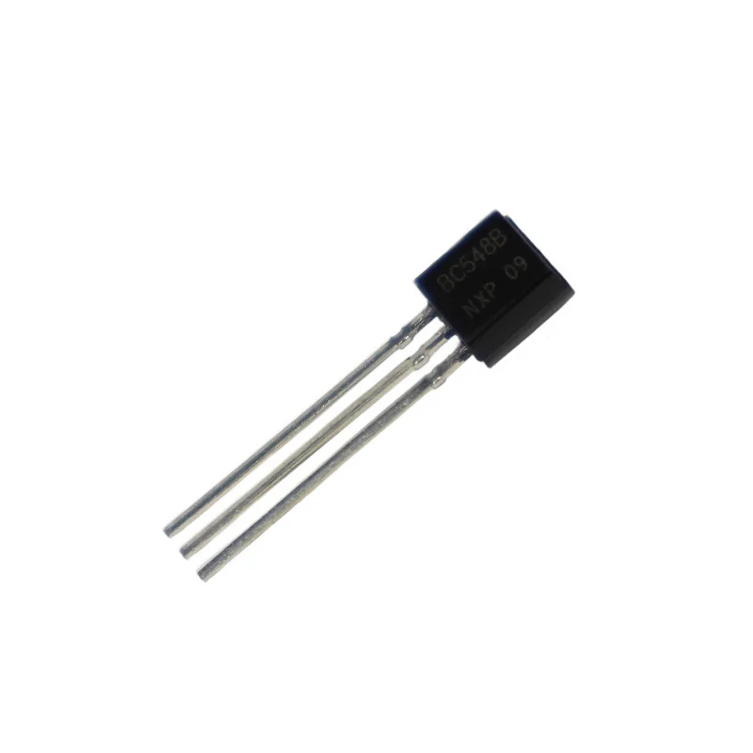
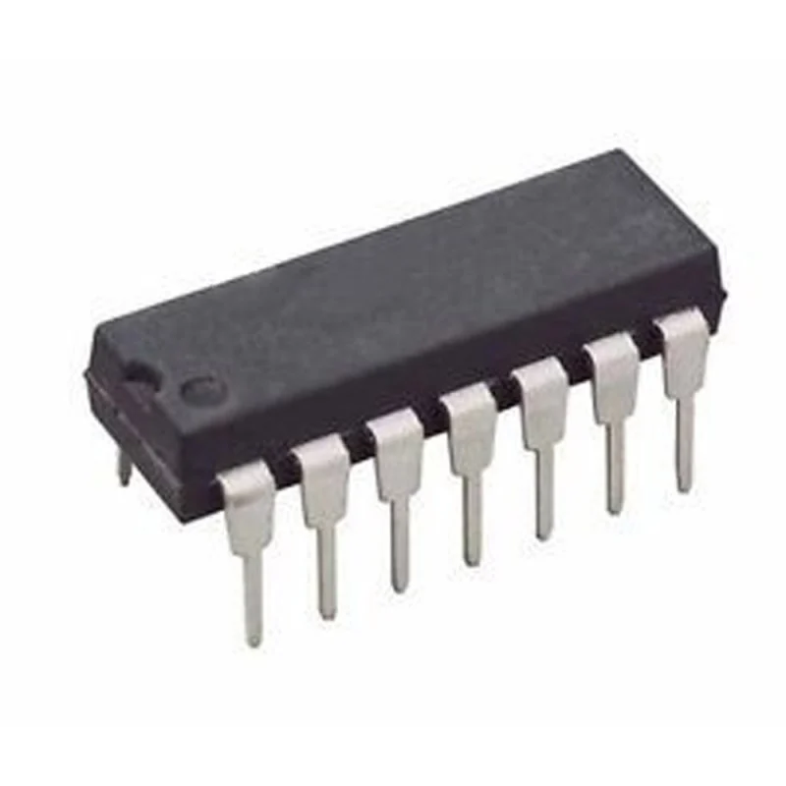
Do relé e válvulas ao transistor

Slide 16
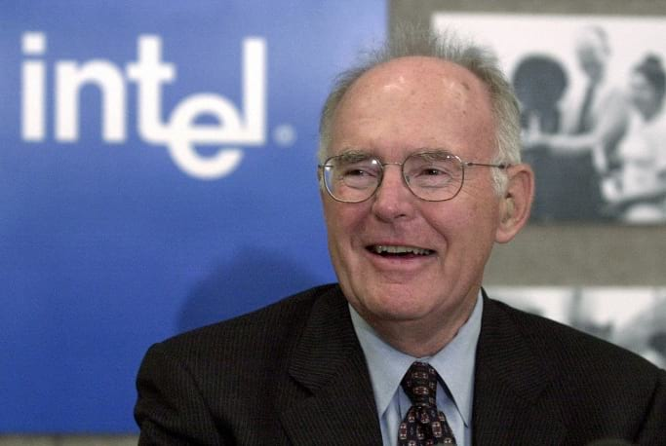
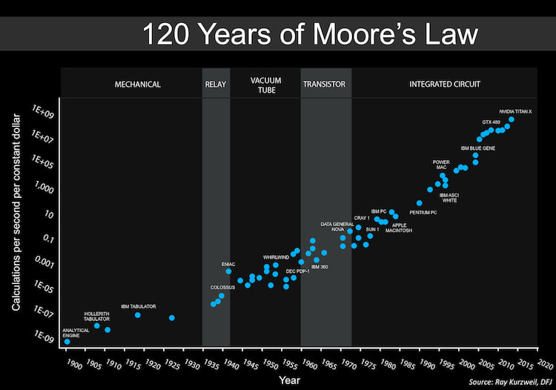
História

Slide 17
O que é hardware e o que é software?

Slide 18
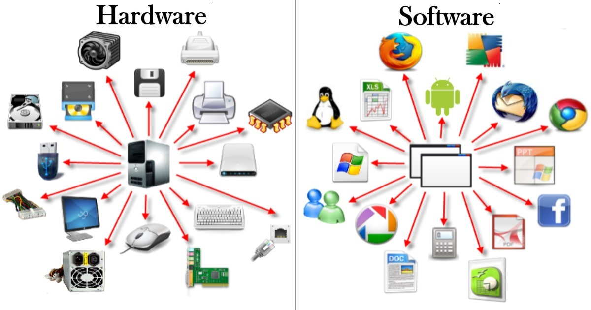
Hardware e Software

Slide 19
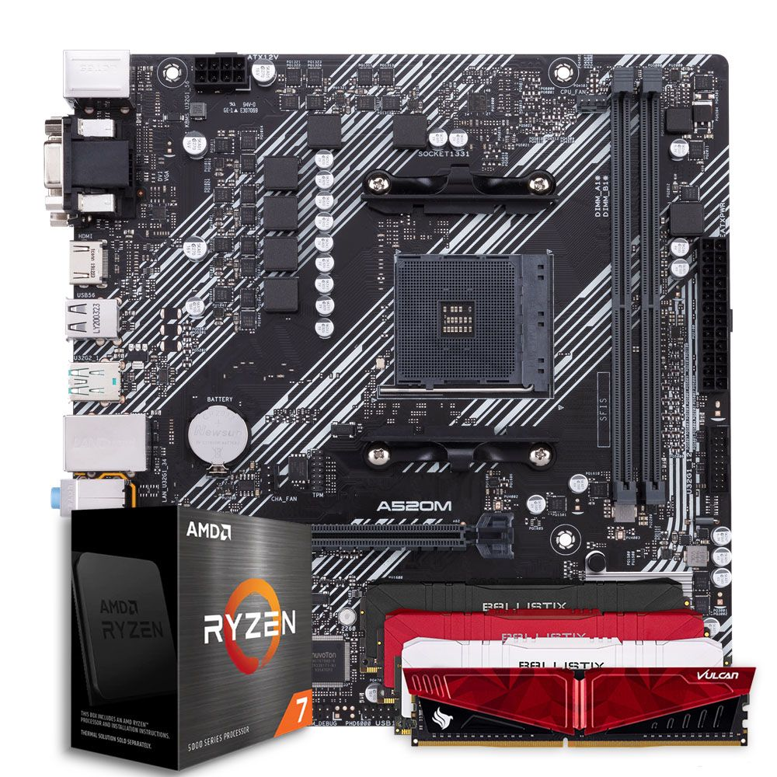
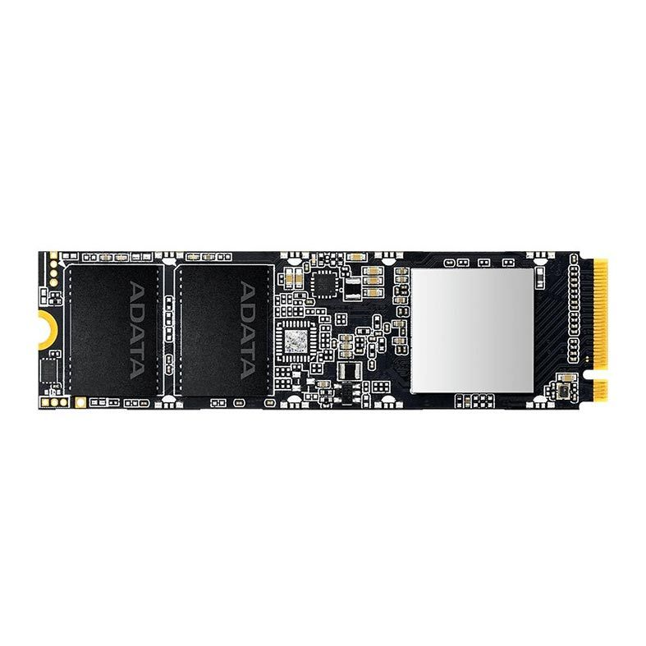
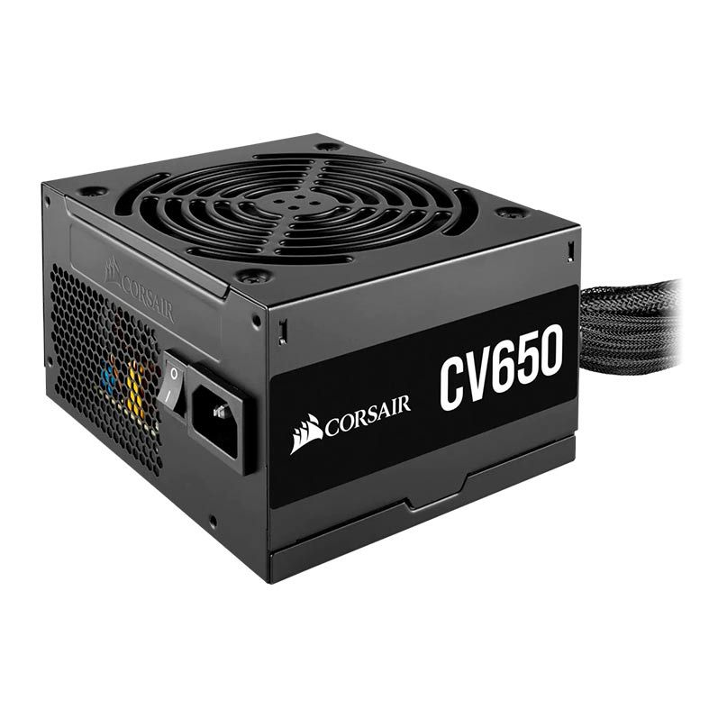
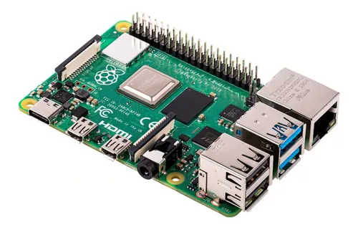
Hardware

Slide 20
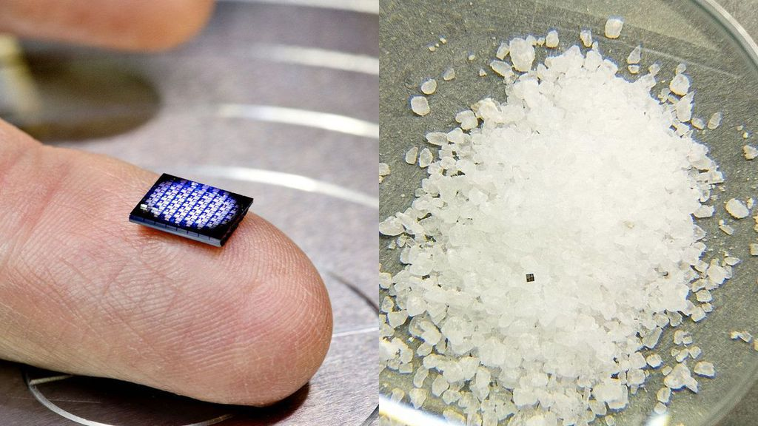
Hardware

Slide 21
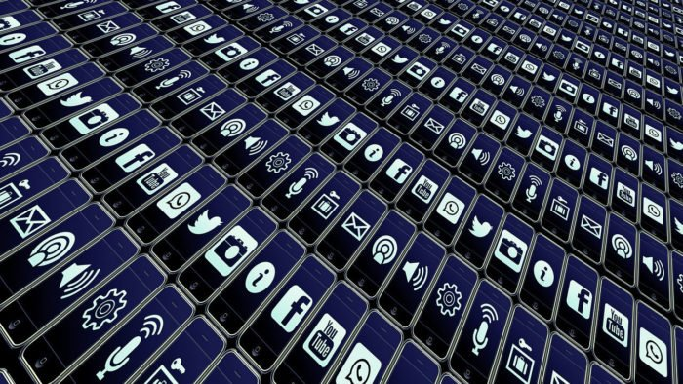
Software
O software é todo programa rodado em um computador ou dispositivo que permita ao mesmo executar suas funções.
Software é um conjunto de instruções que devem ser seguidas e executadas por um mecanismo, seja ele um computador ou um aparato eletromecânico. É o termo genérico usado para descrever programas, apps, scripts, macros e instruções de código embarcado diretamente (firmware), de modo a ditar o que uma máquina deve fazer.

Slide 22
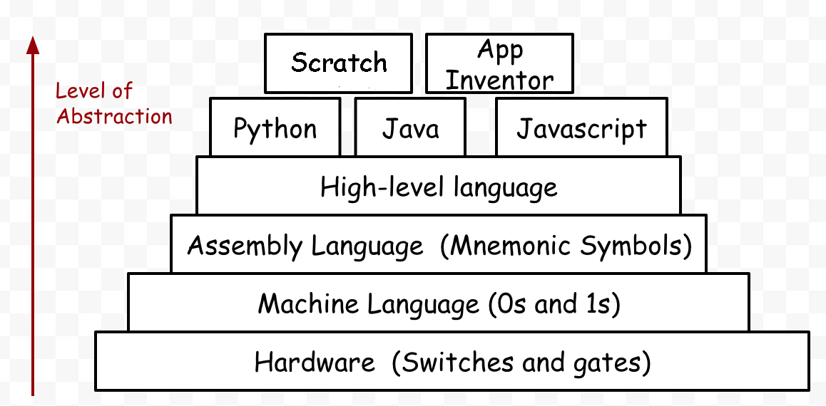
Linguagens
Não me xinguem por usar algo com comic sans, pls!

Slide 23
Linguagem de máquina
Nível mais primitivo de interpretação para a máquina
Possível apenas pelos conjuntos de instruções dos processadores
Não legível por humanos
Altíssima velocidade de processamento
Literalmente 0’s e 1’s (pulsos elétricos)

Slide 24
Assembly
Nível mais primitivo de interpretação para humanos
Altíssima complexidade de entendimento
Alguma legibilidade por humanos
Alta velocidade de processamento
Tradução mais próxima entre a linguagem humana e a linguagem de máquina.
[code] .data
msg: .asciiz “\nHello, World!\n”
.text
main:
li $v0, 4
la $a0, msg
syscall
li $v0, 10
syscall
[/code]

Slide 25
Linguagem alto nível
Nível mais concreto de interpretação humana
Média a baixa complexidade de entendimento por humanos
Totalmente legível por humanos
Velocidade de processamento variada
Maior nível de abstração a partir da máquina
print("Hello World.") <- Python
class Simple {
public static void main(String args[]) {
System.out.println("Hello Java");
}
} <- Java

Slide 26
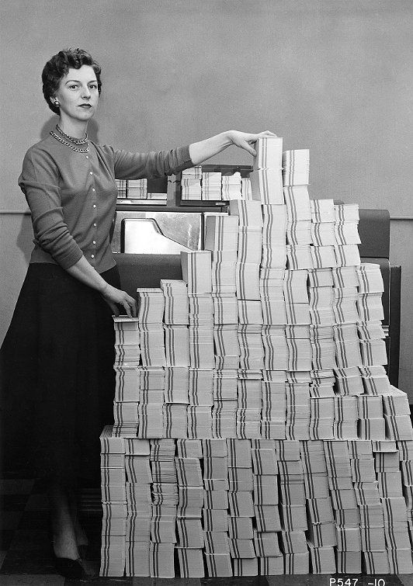
Tipos de Software
Software de programação
Software de sistema
Software de aplicação

Slide 27

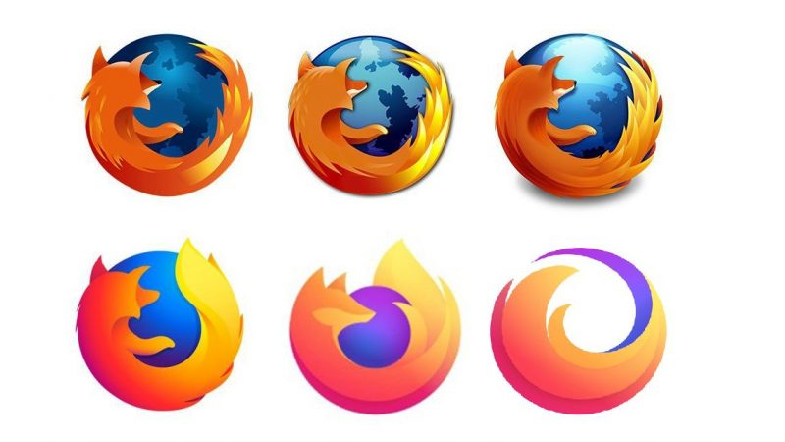
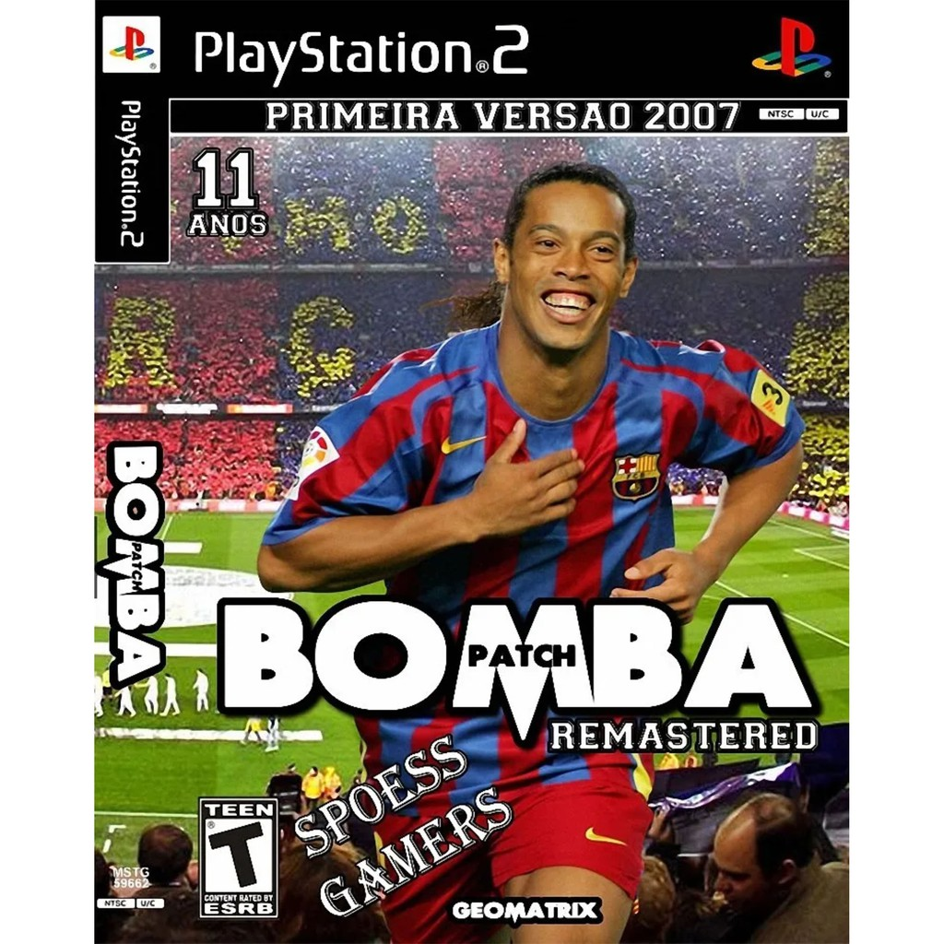
Software livre x aberto x proprietário
Software livre: código aberto, gratuito, modificação permitida sempre;
Software aberto: código aberto, gratuito ou não, modificação permitida mediante citação;
Software proprietário: código fechado, gratuito ou não, sem modificações permitidas.

Slide 28
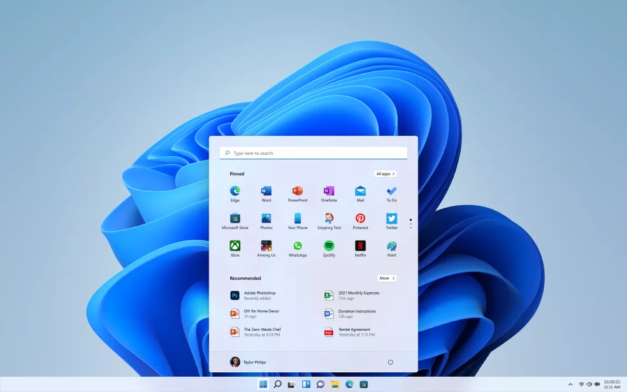
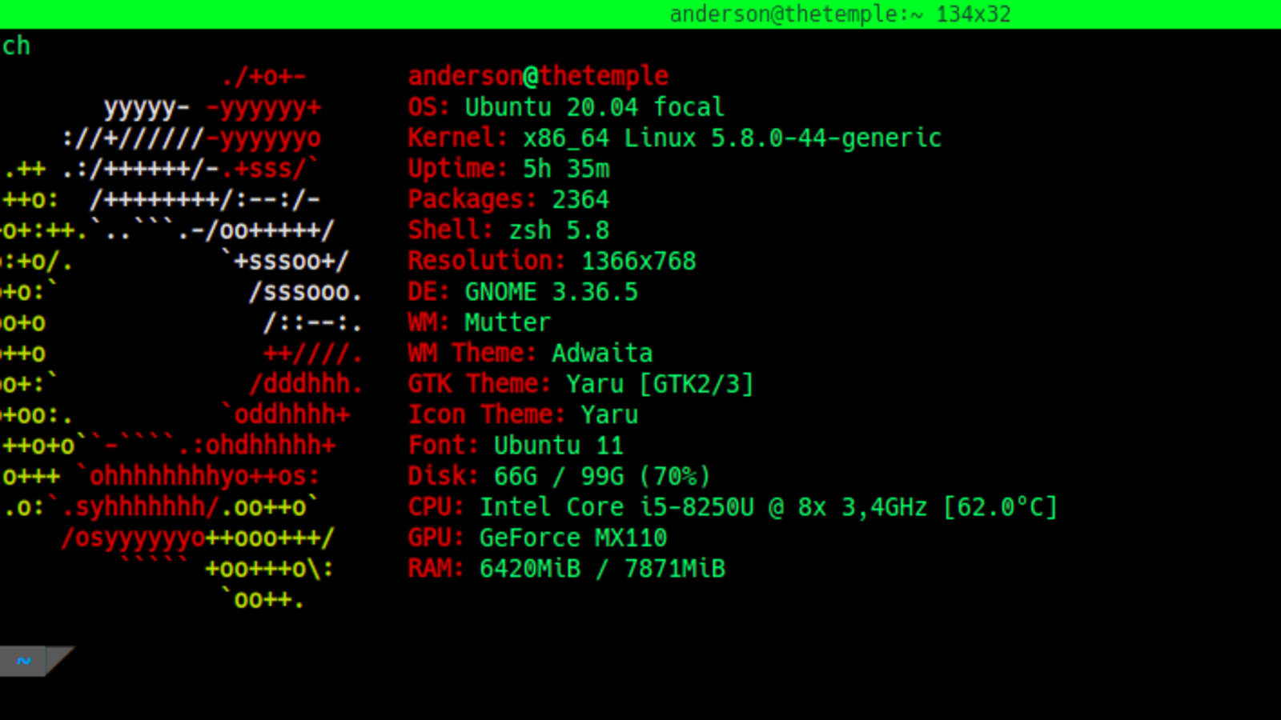
Interfaces

Slide 29
CLI x GUI
Command Line Interface:
É a parte "complicada" de um sistema operacional. Seja qual for ele, a CLI está presente e seu uso é destinado aos experts que necessitem fazer ações não disponíveis via GUI. Não sendo nada intuitiva, necessita de alto conhecimento de comandos. O terminal Linux e o CMD do Windows são exemplos de emuladores de CLI.
Graphical User Interface:
É composta por todos os recursos gráficos utilizados pelo usuário para que o mesmo consiga exercer suas tarefas facilmente, sem a necessidade de conhecimento profundo de comandos. O cursor e os ícones são alguns dos elementos da GUI.

Slide 30
Material referência
https://insper.github.io/Z01.1/Teoria-Linguagem-de-Maquina/
https://trustonailende.com/programming-languages/
https://www.learnpython.org/en/Hello%2C_World%21
https://www.javatpoint.com/pt/primeiro-programa-em-java
https://novaescola.org.br/conteudo/4593/voce-sabe-a-diferenca-entre-software-livre-e-codigo-aberto
https://www.hostinger.com.br/tutoriais/o-que-e-cli

Slide 31
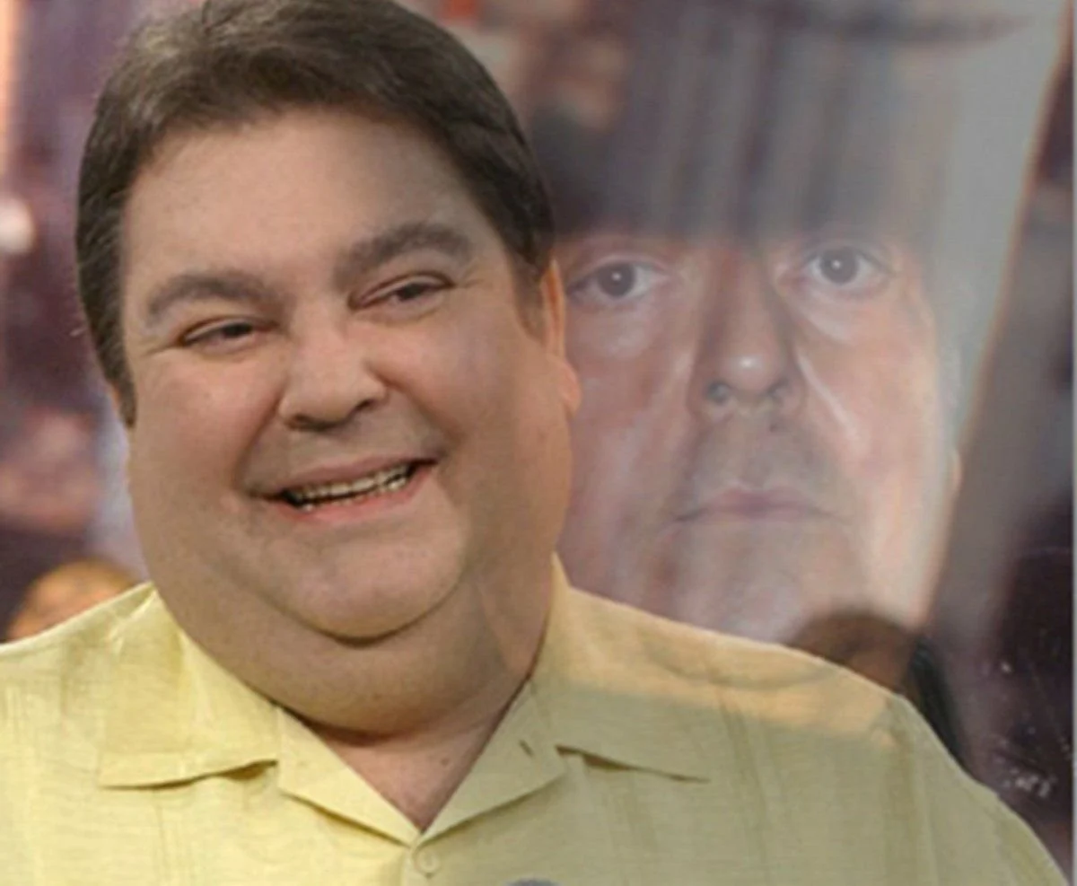
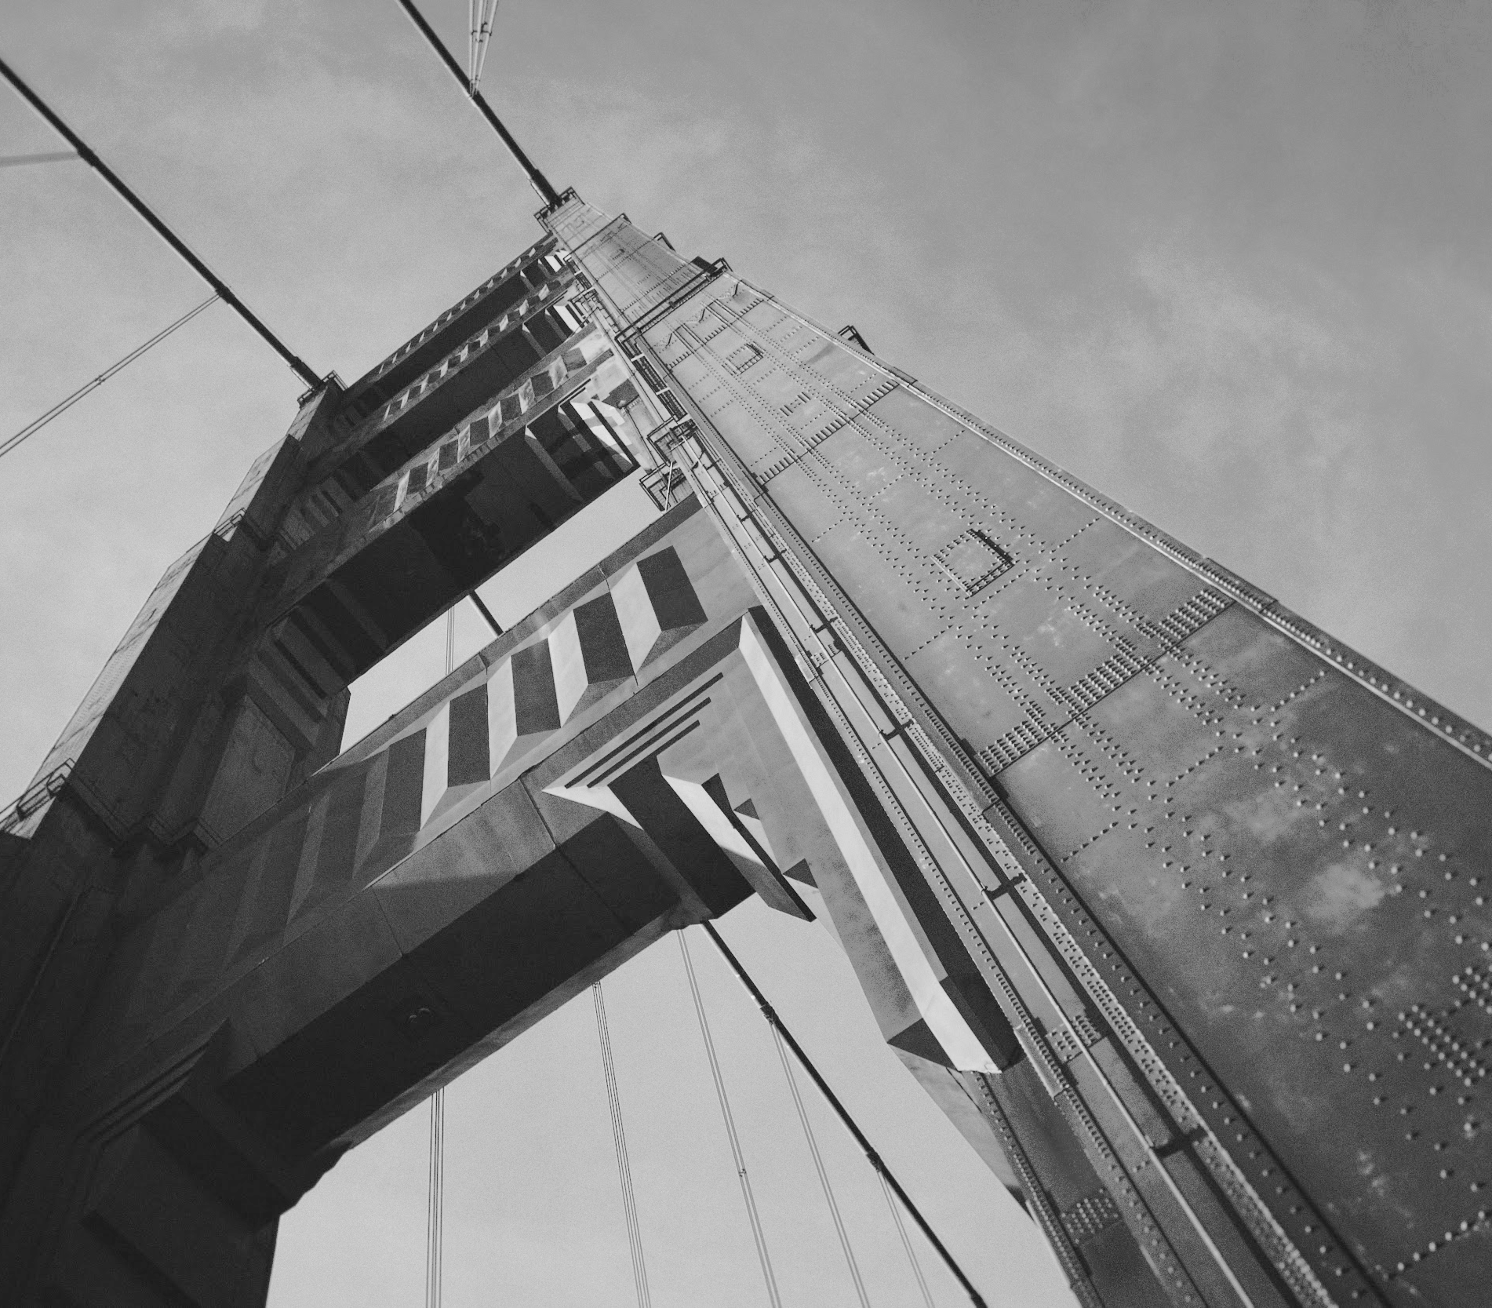
Próxima Aula:
CLI
Anayran de Azevedo
Digital House
Obrigado!
anayran@digitalhouse.com

